Slide 1
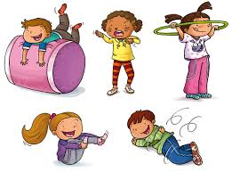
Material de Apoyo para guía n°14 en 2° Básicos. Tema: “Actividad física y juegos motrices”.
Profesor: Diego Chávez.
Asignatura: Ed. Física y Salud.

Slide 2
Estimado estudiante, espero que puedas entender cada desafío en este material, y logres divertirte. Trabajaremos la actividad física mediante ejercicios de intensidad moderadas a vigorosas y el juego en las habilidades motrices básicas.
Importante: Considera un espacio seguro para realizar la actividad. Es importante la presencia de un adulto para evitar accidentes.

Slide 3
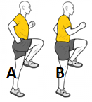
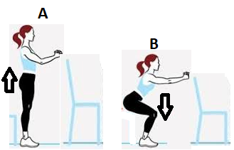
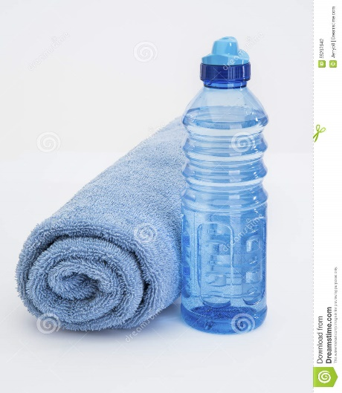
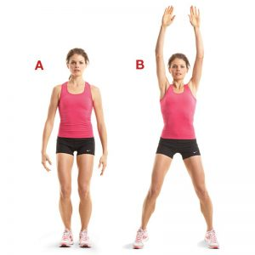
1. Circuito de actividad física en intensidad moderada a vigorosa.
Vamos a explicar los 3 ejercicios a realizar.
No olvides que 20 segundos de trabajo y 20 segundos de descanso.
1. SKIPPING, 20 SEGUNDOS DE TRABAJO.
- Realiza un trote continuo, salvo que las rodillas se elevan hasta el ombligo continuamente.
DESCANSA 20 SEGUNDOS.
2. SENTADILLA CON SILLA, 20 SEGUNDOS DE TRABAJO.
- Debes estar de pie junto a una silla, luego flexiona tus rodillas bajando a un 50%, sube y repite por el tiempo de trabajo. DESCANSA 20 SEGUNDOS.
3. SALTO DE TIJERA, 20 SEGUNDOS DE TRABAJO. - Salta, separa piernas y junta manos arriba, luego baja brazos y junta piernas.
DESCANSA 20 SEGUNDOS.
Considera un reloj para tomar el tiempo.
Una botella con agua para hidratar y una toalla para secar la transpiración.

Slide 4
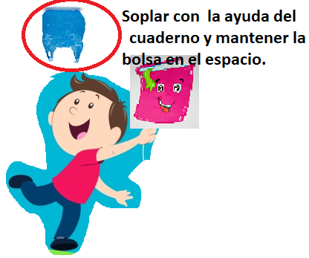
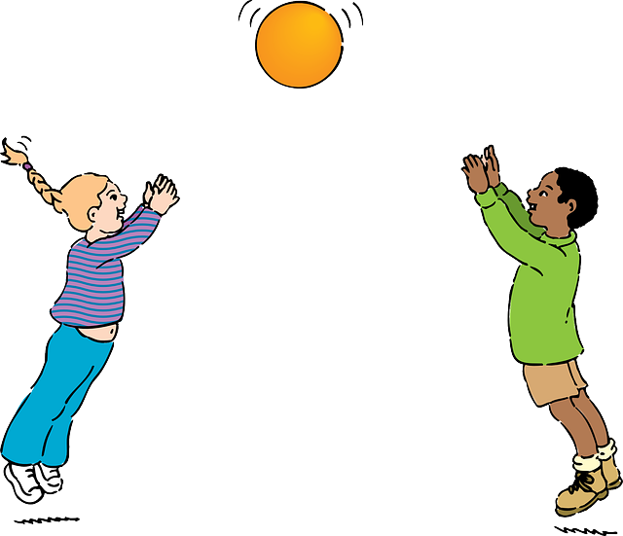
2. Juegos motrices.
Con un cuaderno y una bolsa. Desafío: soplar con un cuaderno utilizando una o ambas manos, la bolsa y mantenerla en el espacio, durante: 5, 10 y luego 15 segundos.
2. Lanzar y recibir una pelota hecha de papel. Desafío: uno lanza y el otro recibe intentando que la pelota introduzca en la bolsa.
Regla: si cae dentro, ambos jugadores dan un paso atrás.
10 lanzamientos cada uno.
Ahora cambiamos de actividad y realizamos juego en la habilidad motriz de manipulación.

Slide 5
Recordemos las habilidades motrices básicas de una manera más interactiva.
LINK:
https://www.youtube.com/watch?v=Z7zLDJZ3QVc
La guía considera oportuno ver hasta el minuto 02:10.

Slide 6
Recuerda la Higiene Personal. Vuelve nuevamente a la guía y responde.

